Slide 1
سورة الليل

Slide 3
1 - من يطع الله يفوز بالجنة
2- الايمان بالله – الانفاق في سبيل الله

Slide 4
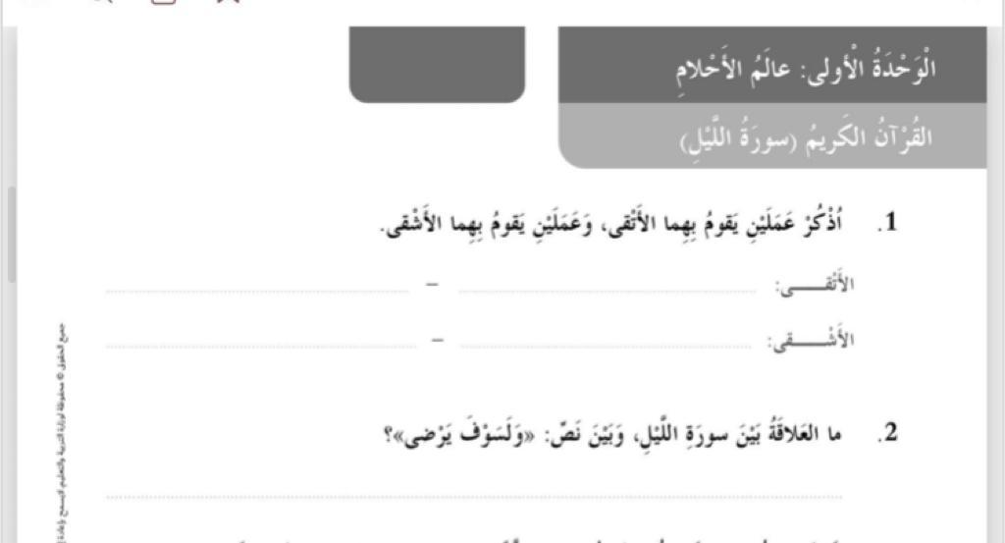
التصدق على الفقراء يصدق بالجنة والحساب
بخيل يكذب بالجنة والحساب
2-المؤمن المطيع لله سوف يرضيه الله بدخول الجنة

